Slide 1
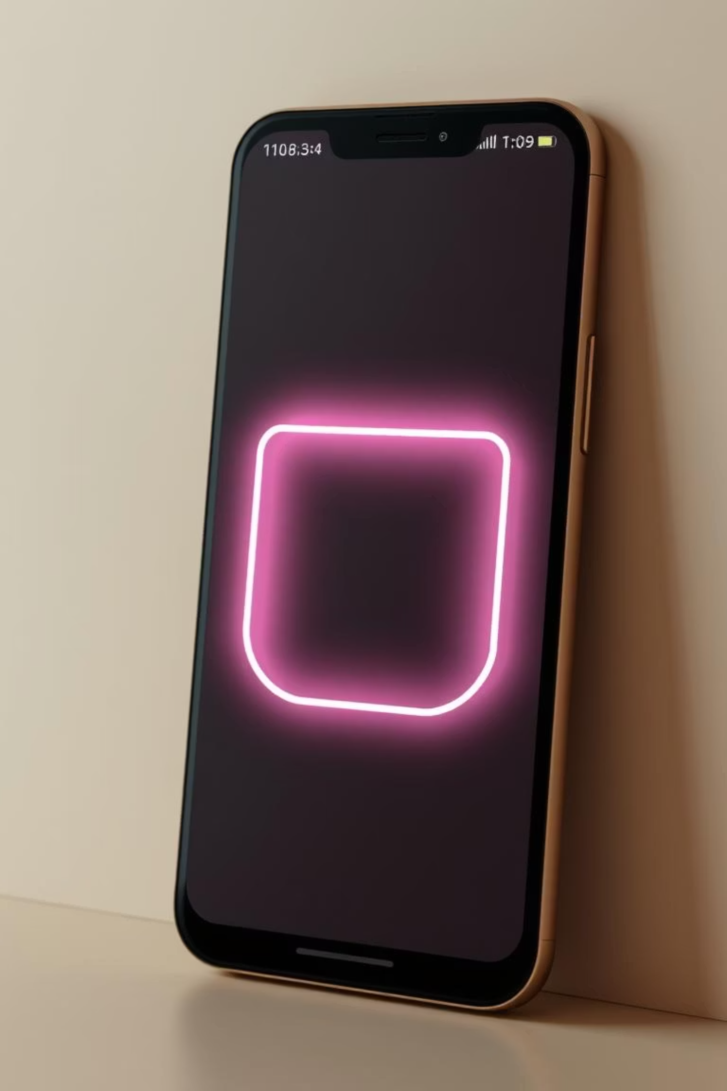
Генератор Отговорок
Ваш помощник в сложных ситуациях: элегантное решение для спонтанных нужд.
Подготовил студент 401ИС-22 Лазаренко Андрей

Slide 2

О проекте: Элегантное Уклонение
Генератор Отговорок — это мобильное приложение, разработанное на Kotlin, которое предлагает мгновенные и остроумные ответы для ситуаций, требующих быстрого и убедительного объяснения.
Наше приложение сочетает в себе высокую производительность, интуитивно понятный интерфейс и стильный, современный дизайн, ориентированный на мобильный UX.
Целевая аудитория: Русскоговорящие пользователи Android.
Ключевая ценность: Скорость, уместность и оригинальность отговорок.

Slide 3



Ключевые Категории Генерации
Приложение предлагает релевантные отговорки, структурированные для максимальной применимости в повседневной жизни.
Учеба
Работа
Семья
Отговорки для пропуска занятий, невыполненных заданий, задержки сдачи курсовых.
Объяснения для опозданий, несвоевременной сдачи отчетов, необходимости удаленной работы.
Убедительные причины для пропуска семейных мероприятий, задержки в пути или отказа от обязанностей.

Slide 4




Базовый Функционал: Мгновенное Решение
Простота и скорость — наш приоритет. Все необходимые инструменты для использования отговорки всегда под рукой.
Генерация Случайных Отговорок
Выбор Категории
Один тап – новая, уникальная и непредсказуемая отговорка, готовая к немедленному использованию.
Фильтрация контента по контексту (Учеба, Работа, Семья) для максимальной релевантности.
Копирование Текста
Функция "Поделиться"
Мгновенное копирование сгенерированного текста в буфер обмена одним нажатием.
Быстрая отправка отговорки через мессенджеры, SMS или электронную почту.

Slide 5
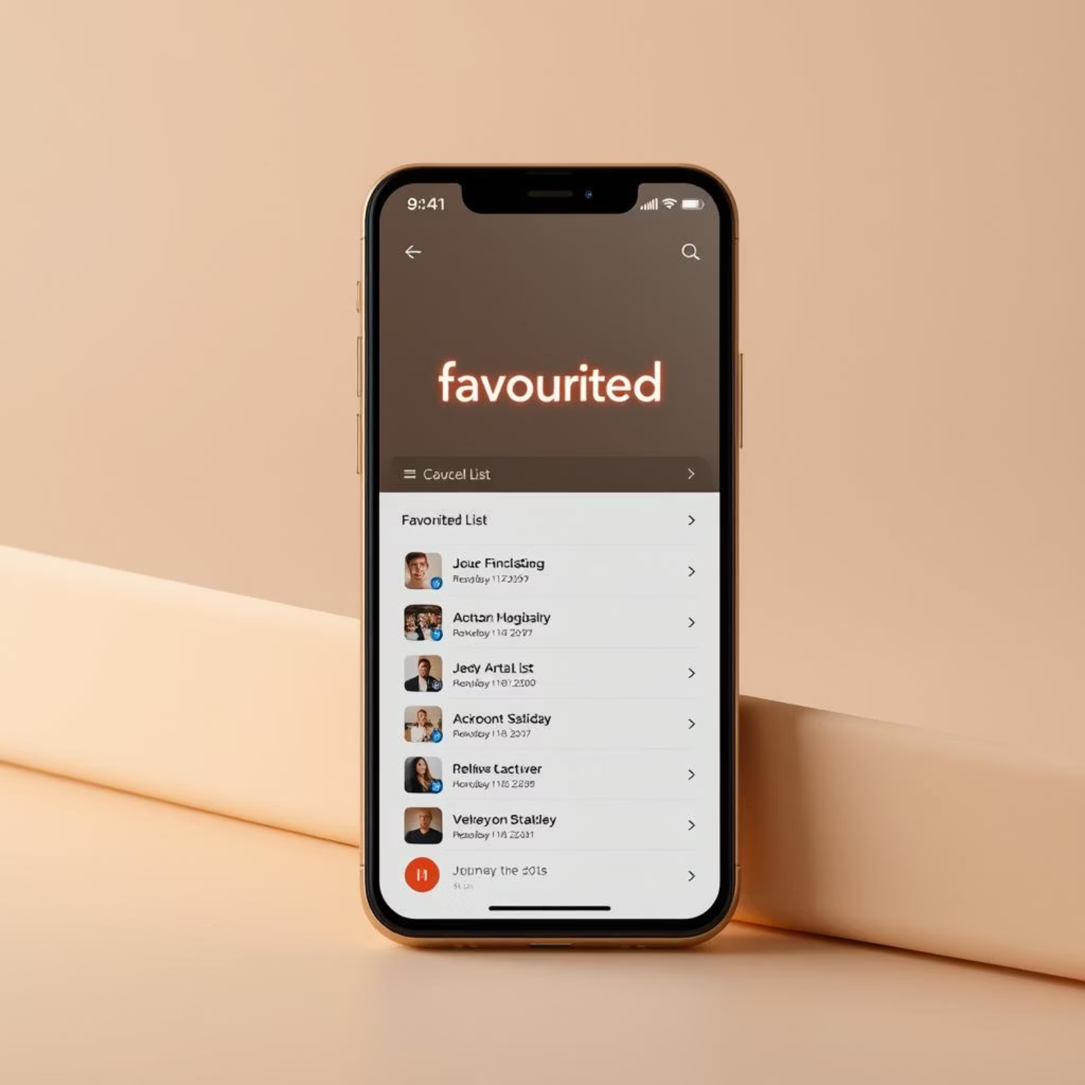
Персонализация и Хранение
Сохранение в Избранное
Понравилась отговорка? Сохраните ее в "Избранное" для быстрого доступа в будущем. Мы используем SharedPreferences для надежного и быстрого локального хранения данных.
Мгновенный Доступ: Любимые фразы всегда на виду.
Локальное Хранение: Надежность и конфиденциальность данных пользователя.

Slide 6
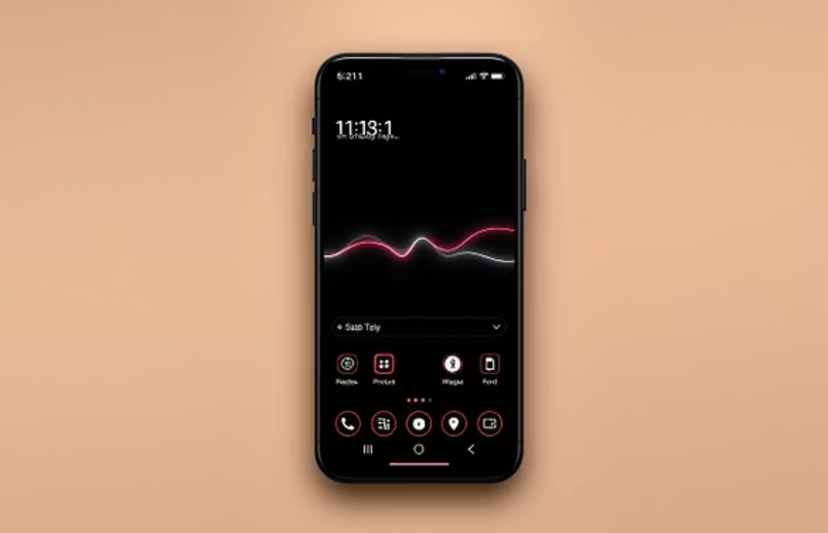
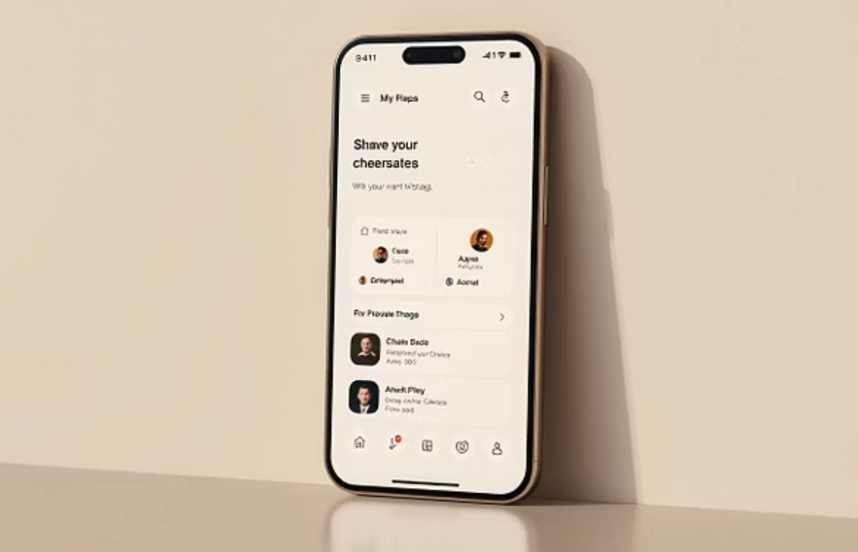

Неоновый Дизайн и UX
Современный Стиль
Визуальное оформление приложения основано на минимализме и эстетике неонового свечения, обеспечивая незабываемый пользовательский опыт.

Slide 7
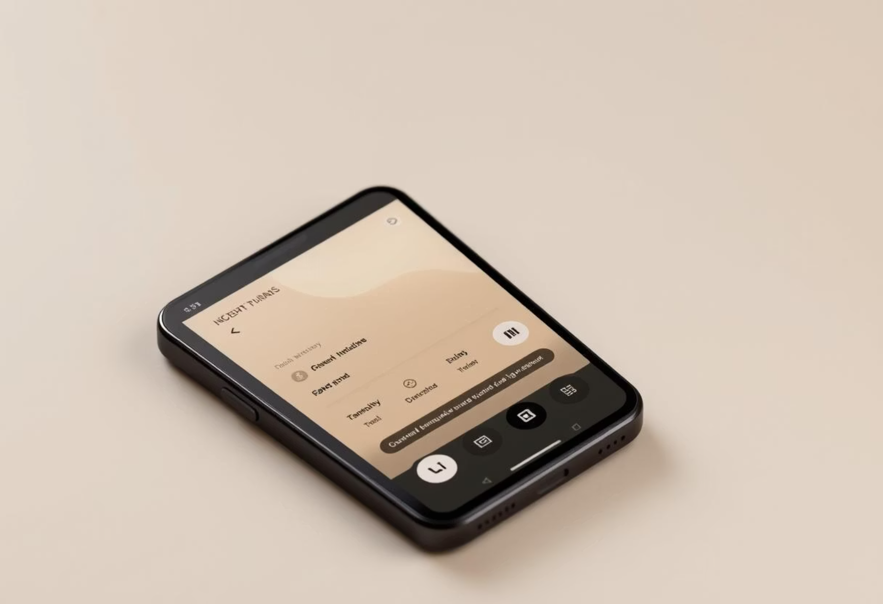
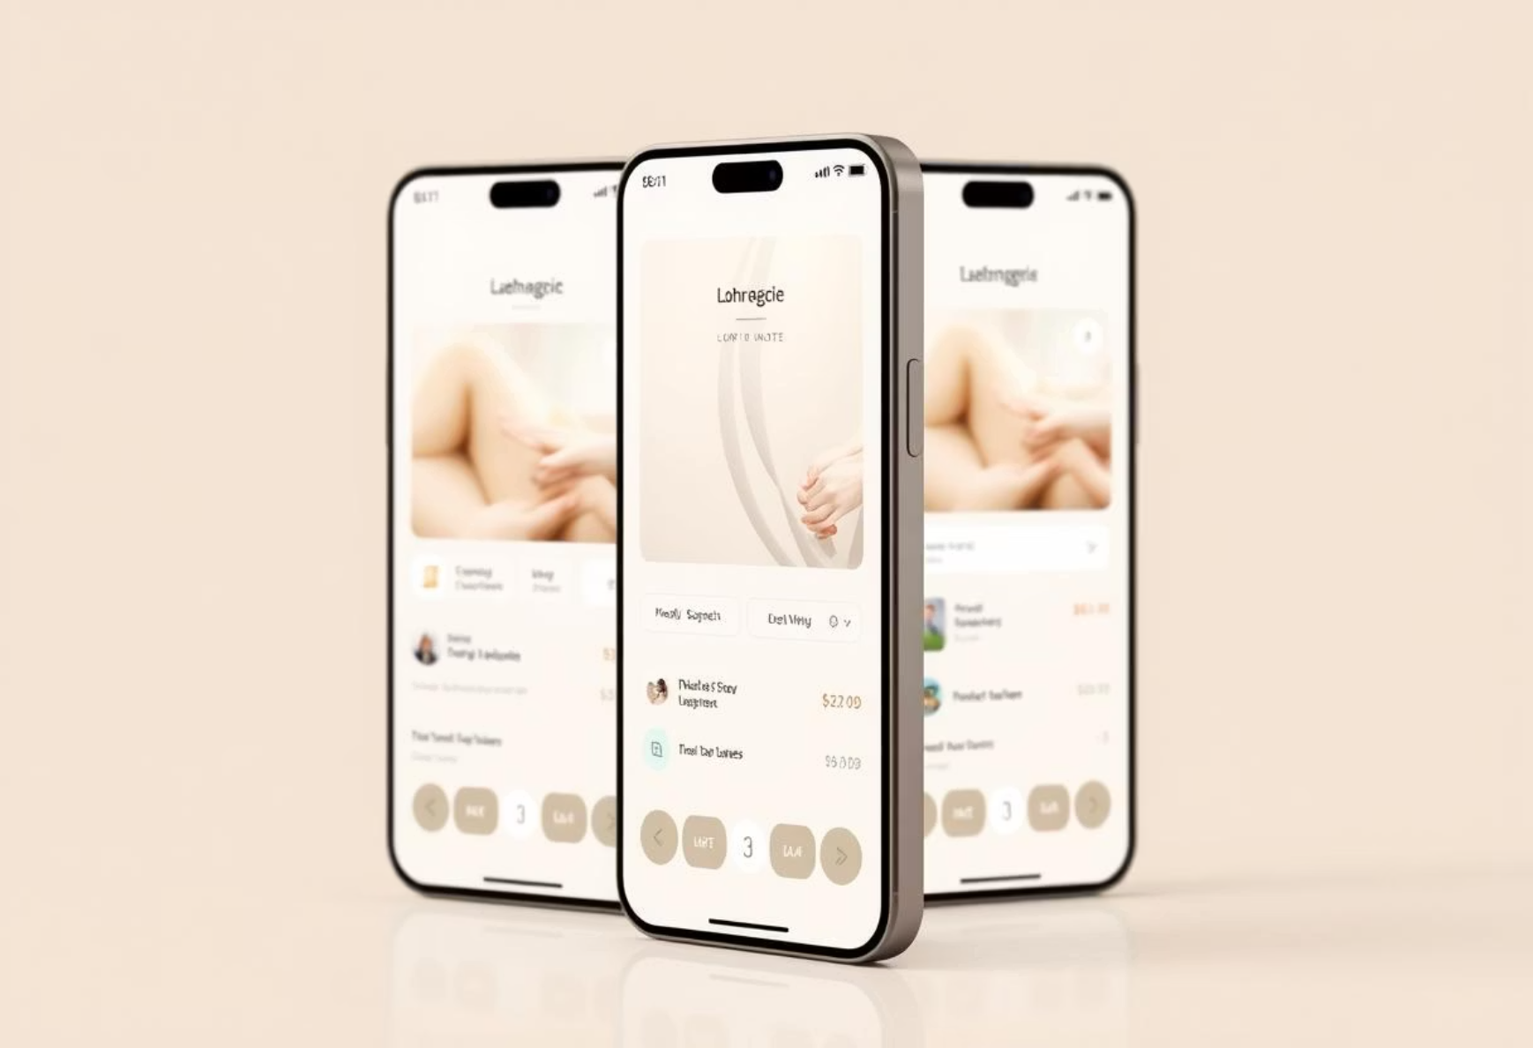
Гибкость Интерфейса: Темы Оформления
Приложение адаптируется под предпочтения пользователя и системные настройки устройства, предлагая идеальную визуальную среду в любое время суток.
Темная Тема (Dark Mode)
Светлая Тема (Light Mode)
Обеспечивает комфортное использование в условиях низкой освещенности. Основной, неоновый акцентный стиль.
Классический, чистый интерфейс с высокой контрастностью и отличной читаемостью текста.

Slide 8



Технологический Стек
Выбор современных и производительных инструментов гарантирует стабильность, масштабируемость и простоту поддержки приложения.
Android Studio
Kotlin
Официальная IDE для быстрой и эффективной разработки Android-приложений.
Современный, безопасный и лаконичный язык для разработки, являющийся предпочтительным для Android.
Material Design 3
SharedPreferences
Использование последних рекомендаций Google по дизайну для создания интуитивно понятного и красивого UX.
Простое и надежное решение для хранения небольших объемов данных (настройки, избранное).

Slide 9
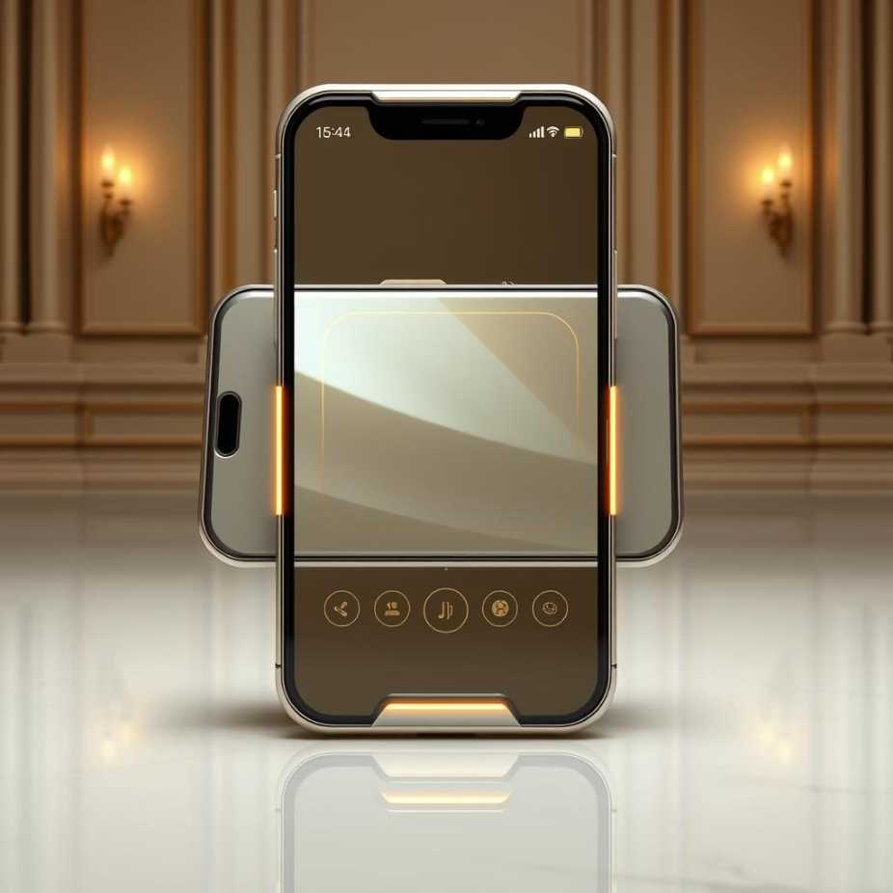
Резюме и Дальнейшие Шаги
Продукт, Готовый к Запуску
«Генератор Отговорок» — это не только функциональное, но и визуально привлекательное приложение, полностью соответствующее современным стандартам мобильной разработки на Android.
Акцент на UX: Интуитивный интерфейс и минималистичный неоновый дизайн.
Технологическая Надежность: Стек Kotlin/Material Design 3 обеспечивает высокую производительность.
Контент-ориентированность: Четкое разделение на категории для максимальной пользы.
Будущее Уклонения Начинается Здесь.

Slide 10


